Slide 1

Assignment 1 – Hadamard Code
Grupo 2 – Arquiteturas de Alto Desempenho
Rafael Amorim, nº98197
Victor Souza, nº89330
Professor António Rui Borges

Slide 2
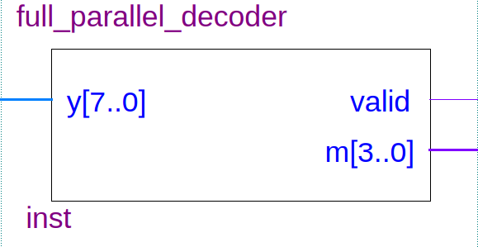
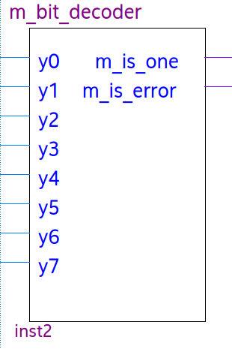
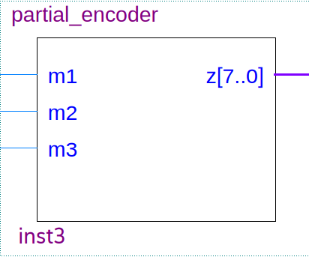
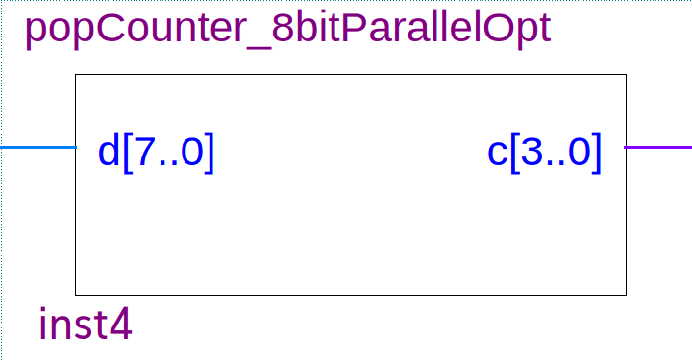
Descodificador em paralelo
É composto principalmente por 3 tipos blocos
3 decoders para os m# bits (# = 1,2,3)
1 partial encoder em paralelo que deduz m4 = '0'
1 popcounter de 8 bits para calcular a distância de hamming

Slide 3
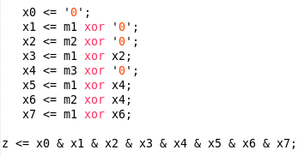

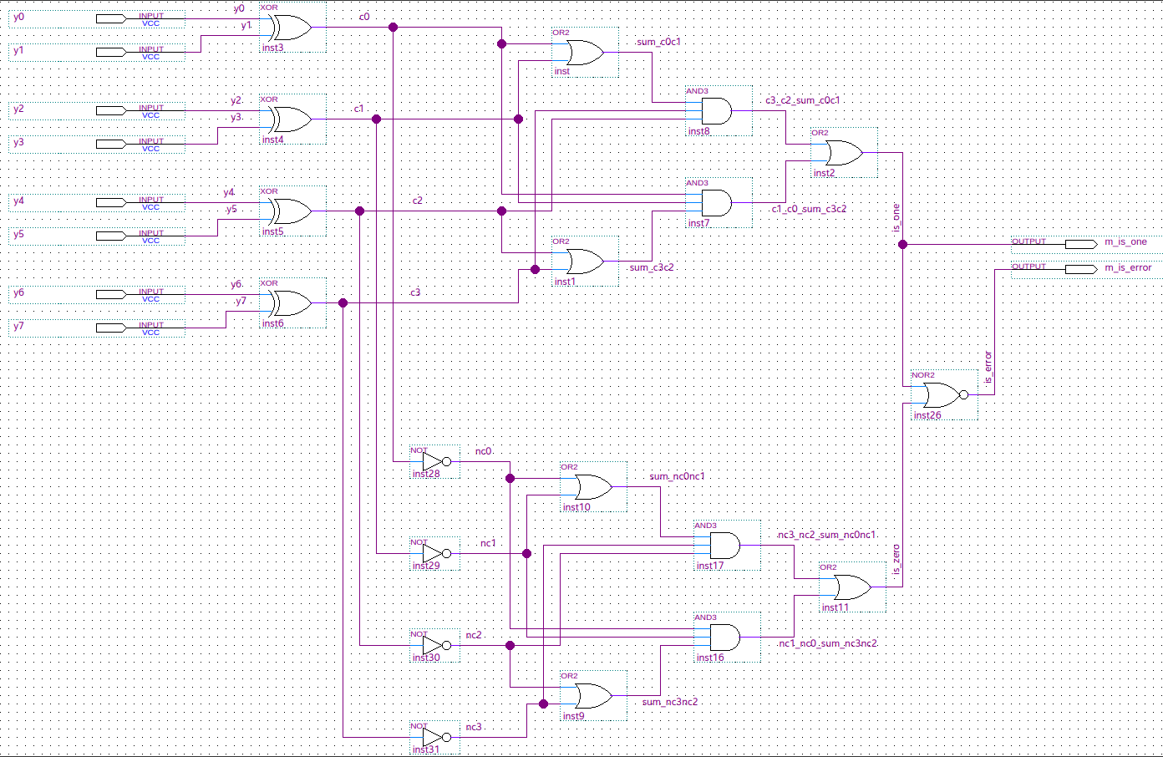
Custo de implementação:
4 XOR
4 NOT
6 OR
4 AND3 (8 AND)
1 NOR
Neste caso, n representa a negação
Custo de implementação:
7 XOR
Custo de implementação:
12 AND
15 XOR
1 OR

Slide 4
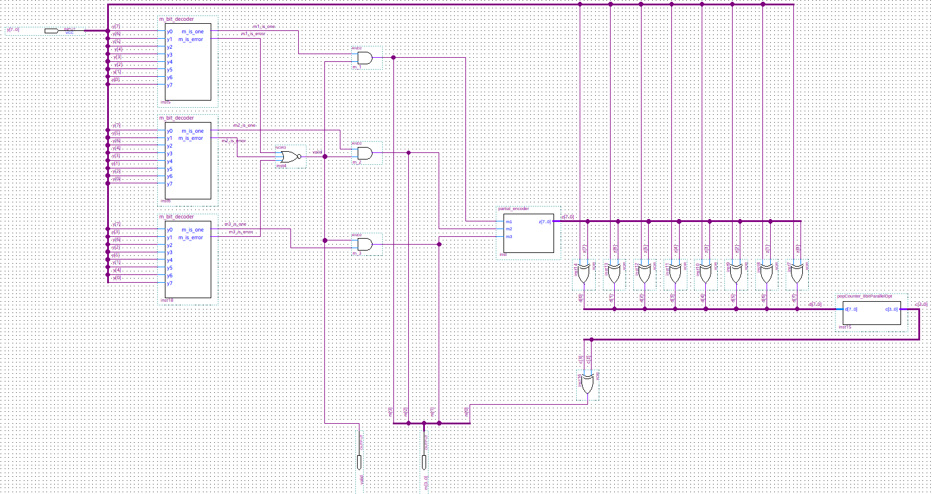
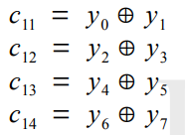
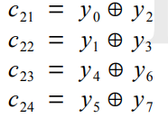
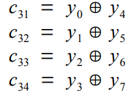
Y[7..0]
(m1_isOne AND valid)
(m2_isOne AND valid)
(m3_isOne AND valid)
Popcounter para distância de Hamming entre y e z
(y XOR z)
Custo total de implementação:
39 AND
43 XOR
19 OR
4 NOR
12 NOT
(c[3] XOR c[2])
m'4
valid
m[3..0]
Atraso de propagação:
(12 XOR + 12 NOT + 12 OR + 12 AND + 4 NOR) + 1 NOR + 3 AND + 4 XOR

Slide 8
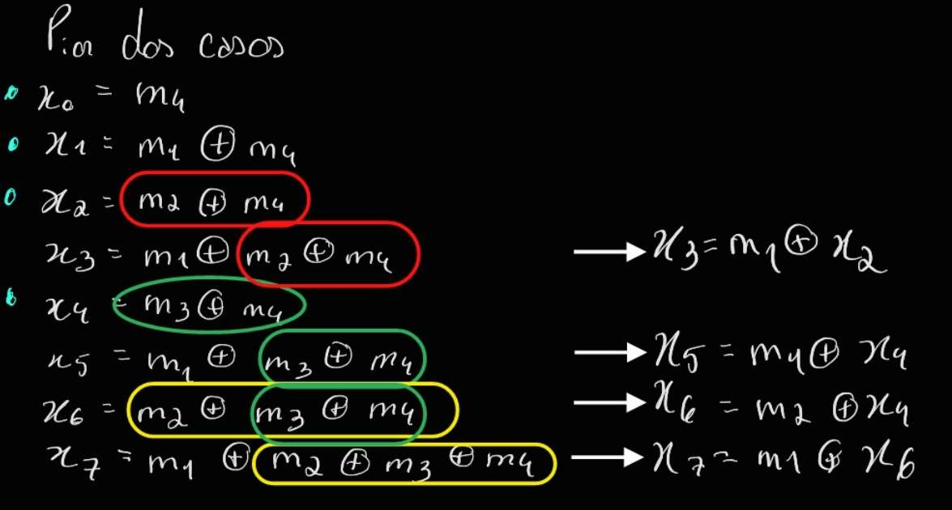
Codificador em Paralelo
❏ Solução discutida na aula:
❏ São precisas 12 portas XOR;
❏ Tempo de propagação de atraso no pior caso são 3 XOR

Slide 9
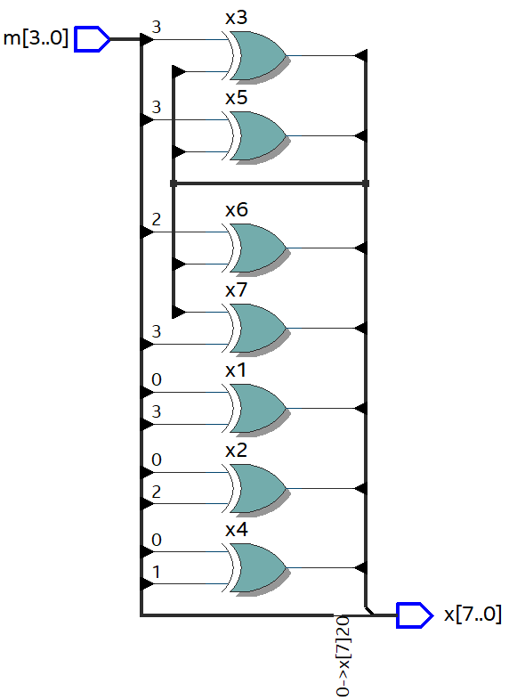
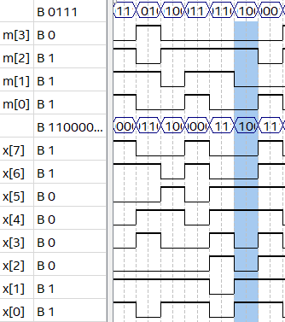
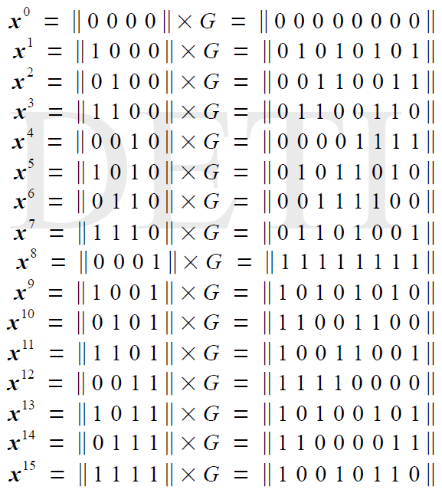
Resultados do codificador em Paralelo
❏ Pegamos nessa solução e melhorámo-la para construir a implementação paralela:
❏ Após analisarmos esta solução básica reparamos que haviam expressões em comum e substituímo-las e desta forma reduzimos 5 XORs em relação à solução inicial;

Slide 10
Descodificador em Paralelo
❏ Divide-se em 3 partes:
Verificar a paridade
Composto por 22 xors para gerar os bits que verificam se houve ou não um erro.
Descodificador 4:11
Para encontrar o bit que precisa de ser corrigido.
Bit ERROR
Composto por 11 xors para ﬂip a parte errada.
❏ Custo da implementação
33 XORs
19 ANDs
4 NOTs
❏ Atraso de propagação
4 XOR gates + 2 AND gates + 1 NOT gate

Slide 11
Resultados do Descodificador em Paralelo
❏ Pegamos nessa solução e melhorámo-la para construir a implementação paralela:
❏ Após analisarmos esta solução básica reparamos que haviam expressões em comum e substituímo-las e desta forma reduzimos 5 XORs em relação à solução inicial;

Slide 12
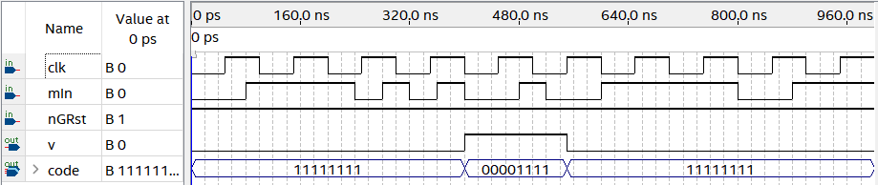
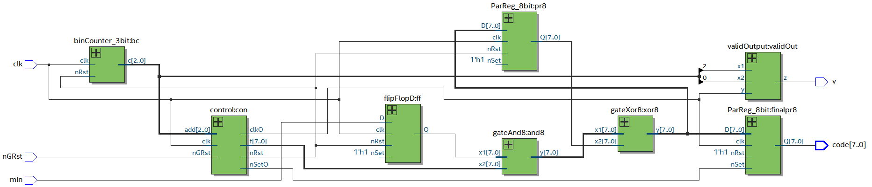
Codificador em Série
❏ Custo de implementação:
❏ bitCounter_3bits
❏ 3 FlipFlopD, 2 XOR’s e 1 AND;
❏ Control;
❏ 4 NAND gates, 1 NOR gate
❏ 1 Memoria síncrona
❏ ParReg_8bit;
❏ 8 AND, 1 para cada bit
❏ FlipFlopD;
❏ GateAnd8;
❏ 8 FlipFlopD
❏ GateXor8;
❏ 8 XORs, comparando o ParReg_8bit com GateAnd8;
❏ ParReg_8bitFinal;
❏ 8 FlipFlopD, 1 para cada bit
❏ ValidOutput;
❏ 1 AND seguido de 1 OR
❏ Operation time:
❏ 26 clock cycles (24+2);

